Slide 1
Centra přírodovědného a technického vzdělávání pro moderní výuku žáků středních a základních škol ve Zlínském kraji
CZ.1.07/1.1.00/44.0010
Porada s koordinátory aktivit ZŠ
17.6.2014
Mgr. Karel Sekyra, Mgr. Miroslav Trefil

Slide 2
Účast: Mgr. Miroslav Trefil – ředitel SŠIEŘ – projektový manažer
Mgr. Karel Sekyra – zástupce ředitele pro PV – projektový manažer
Bc. Jana Majerovová – finanční manažer
Mgr. Jan Děcký - koordinátor aktivit ZŠ TGM Horní Bečva
Mgr. Miroslav Kokinopulos - koordinátor aktivit ZŠ 5. května Rožnov pod Radhoštěm
Mgr. Hana Bosová - koordinátor aktivit ZŠ Videčská Rožnov pod Radhoštěm
Mgr. Kristina Kubečková - koordinátor aktivit ZŠ Pod Skalkou Rožnov pod Radhoštěm

Slide 3
Zhodnocení sdílené výuky v rámci předmětu pracovní činnosti za školní rok 2013/2014 – rozdělení na mechaniku, elektrotechniku, elektroniku. Každá škola se výuky sdílení dílen účastnila celkem 8 x v daném školním roce Z rožnovských škol to byli žáci 6 ( 27 žáků ) a 7. třídy (18 žáků ) z 5. Května, 8. třídy ( 7 žáků ) z Videčské a 7. třídy ( 23 žáků ) z Pod Skalky.
Z Dolní Bečvy to byli žáci 7. třídy ( 14 žáků ) a z Horní Bečvy žáci 8( 23 žáků a
9. třídy ( 14 žáků) .Celkem se povinné výuky zúčastnilo 126 žáků.
Pro žáky z Horní a Dolní Bečvy byl zajištěn autobus.
Žáci byli vždy rozděleni do dvou až tří skupin a pracovali v jednotlivých
dílnách nebo odborných učebnách. V měsíci červnu se žáci zúčastnili
prezentací firmy On Semi a Policie ČR. Následně zpracovali pod vedením
vedoucí učitelky OV p. Svakové testy, které budou vyhodnoceny a nejlepší
žáci budou odměněni drobnými balíčky při návštěvě školy zástupci střední
školy v posledním týdnu.
Odpovídá: Mgr. Karel Sekyra Termín: 26.6.2014

Slide 4
Zhodnocení volnočasových aktivit
Výuka ručního zpracování materiálů v dílně odborného výcviku.
Kroužek probíhal vždy v úterý pod vedením učitele odborného výcviku p. Karla Mužného. Přihlášeno bylo 11 žáků a pravidelně navštěvovalo kroužek 9 – 10 žáků. Náplň práce v kroužku byla přizpůsobena obsazení (dvě děvčata) a časovému datu (Vánoce, velikonoce apod.). Žáci si výrobky odnášeli domů. V rámci kroužku dostávali občerstvení a dojíždějícím žákům bylo hrazeno dopravné.

Slide 5
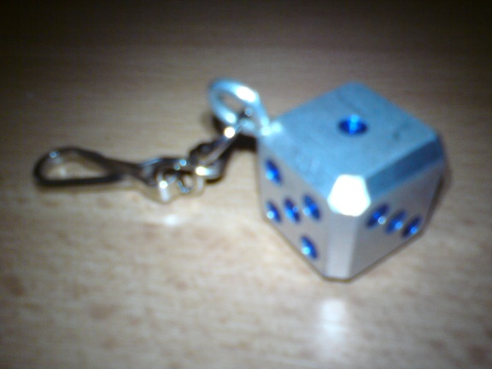
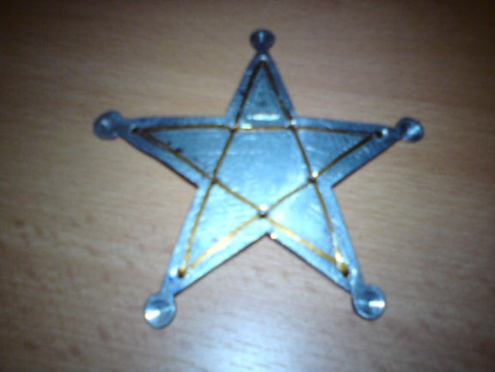
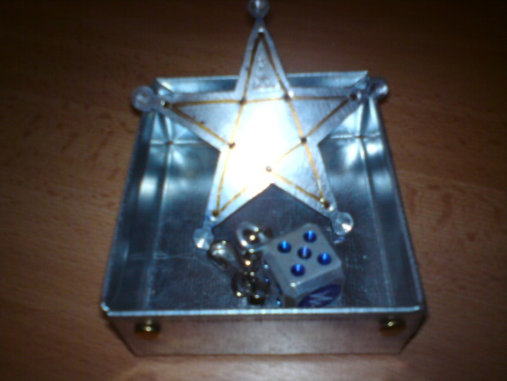
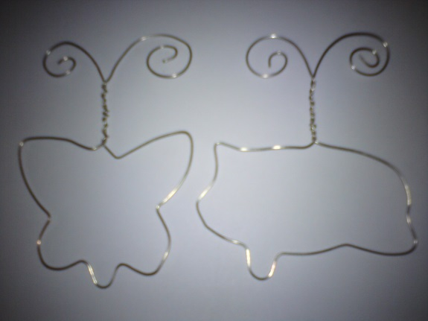
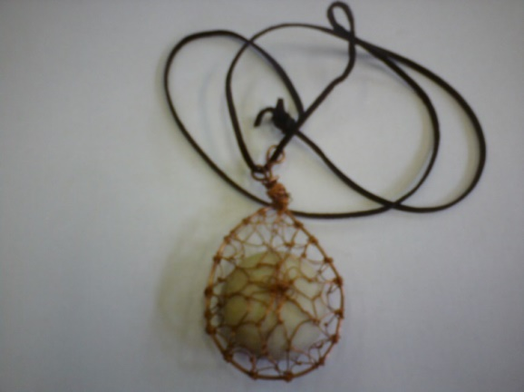
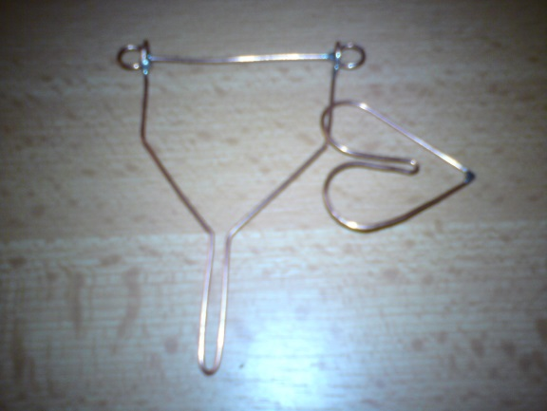
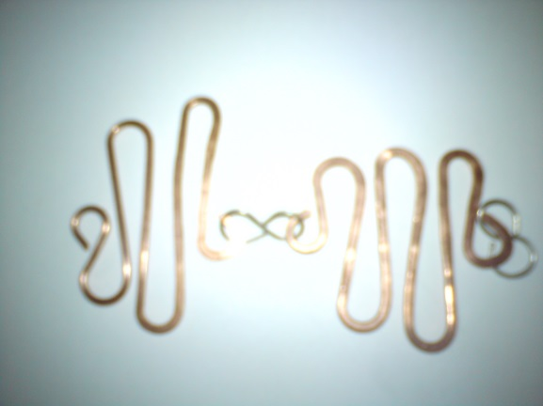
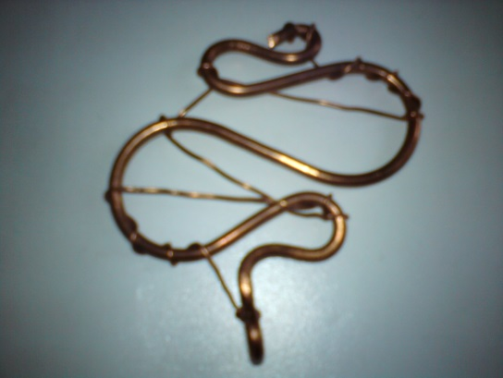
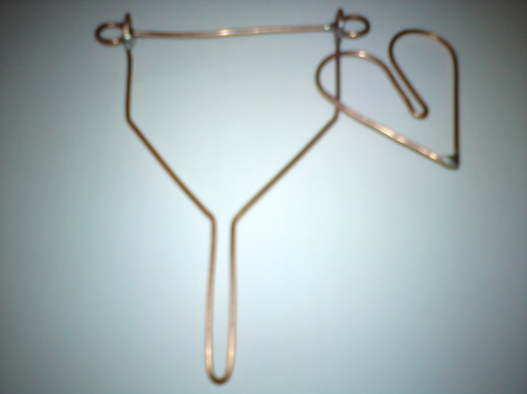

Slide 6
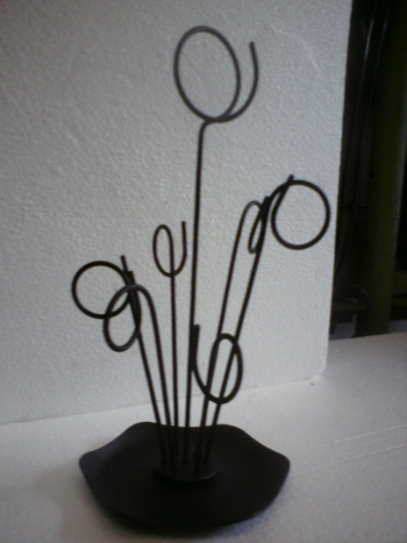
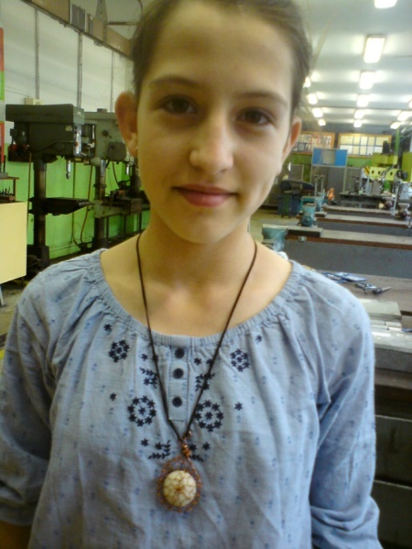
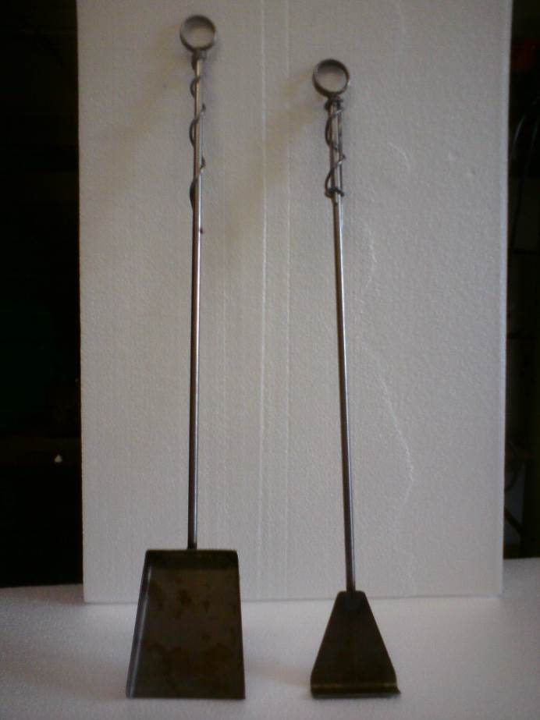
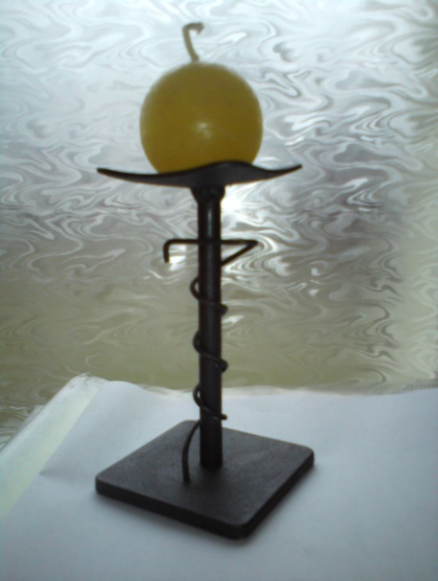
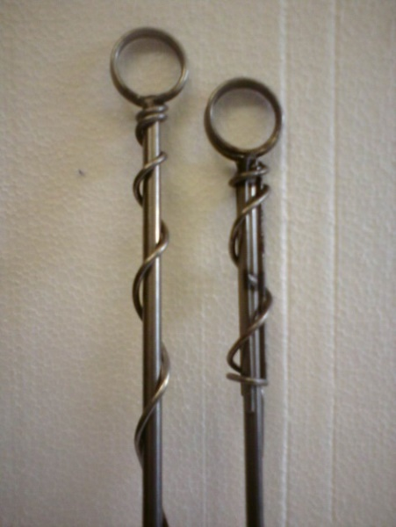

Slide 7
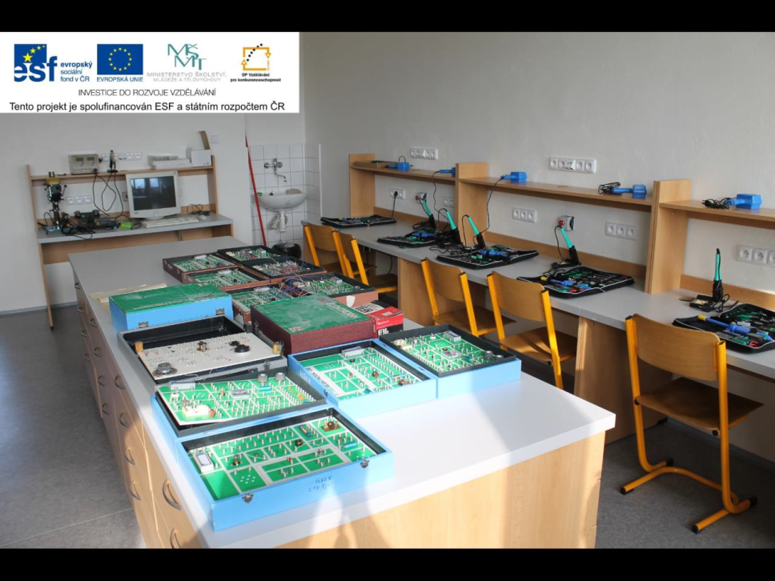
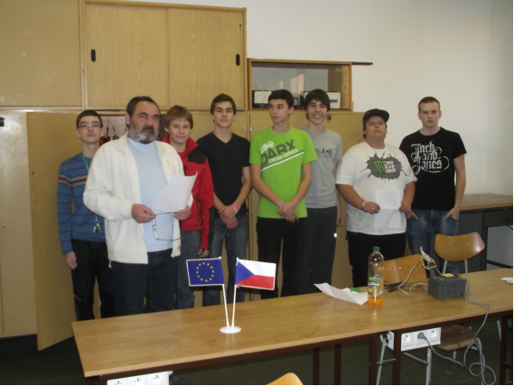
Praktické činnosti v elektronice a elektrotechnice.
Kroužek probíhal vždy ve středu pod vedením Ing. Evžena Žabčíka. Přihlášeno bylo 12 žáků a kroužek postupně navštěvovalo 5 žáků. V měsíci dubnu se přihlásil do kroužku 1 žák z Horní Bečvy (Filip Rybár). Žáci pracovali na osazování plošných spojů, oživování a měření různých výrobků, které splňovaly tematický plán (blikače, sirény). V rámci kroužku dostávali občerstvení a dojíždějícím žákům bylo hrazeno dopravné.

Slide 8
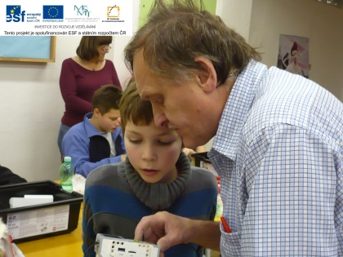
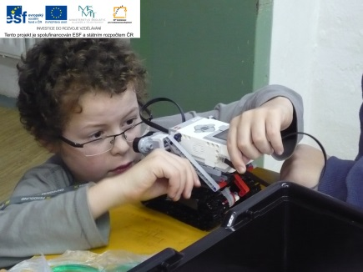
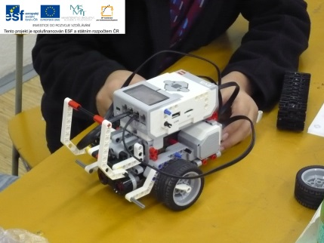
Aplikace měření ve fyzice v elektrolaboratoři školy.
Kroužek měl probíhat 1 x 14 dnů po dvě hodiny pod vedením Ing. Demela Vlastimila. Do kroužku se přihlásilo celkem 39 žáků. Z důvodu zvýšeného zájmu probíhal každou středu a žáci byli rozděleni na dvě skupiny. Skupina č. 1 - 20 žáků a skupina č. 2 19 žáků. Žáci pracovali se stavebnicí LEGO MINSTORMS, kde sestavovali roboty a ty se postupně učili programovat. Zájem žáků postupně upadal a někteří zde chodili hlavně kvůli svačinkám a po několika minutách odešli. V rámci kroužku dostávali občerstvení a dojíždějícím žákům bylo hrazeno dopravné.

Slide 9
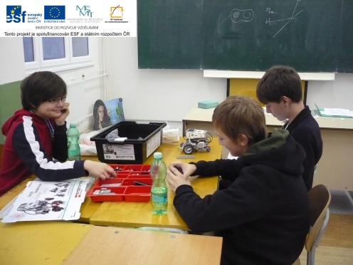
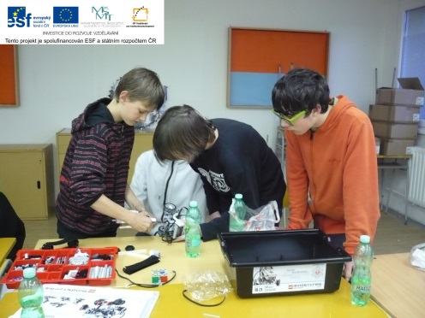
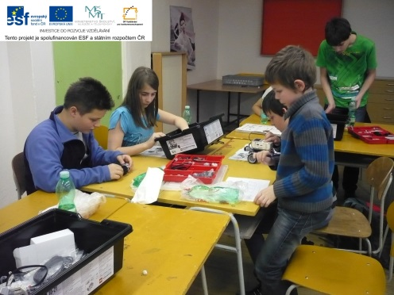
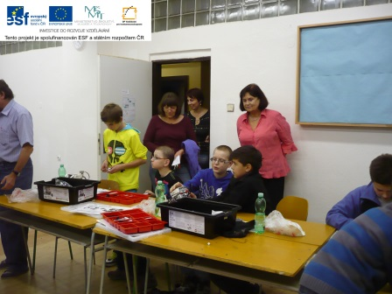
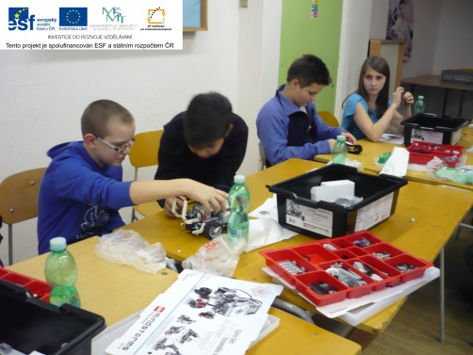
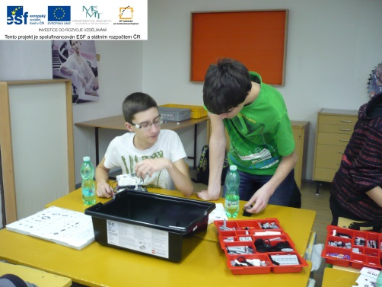
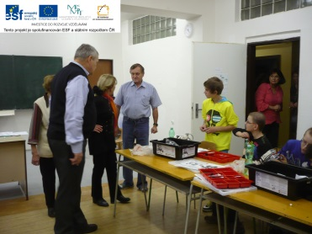
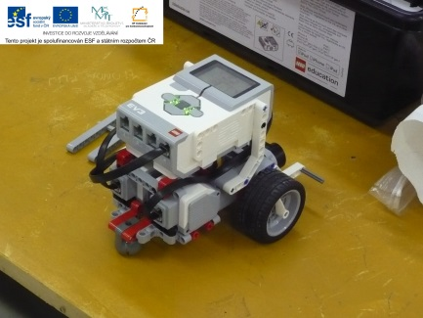

Slide 10
Základní škola: Horní Bečva
Den: středa
Týden: sudý
Datum: 17.9., 15.10., 12.11., 10.12.2014
21.1., 18.2., 18.3., 15.4., 13.5., 10.6.2015
3. Seznámení s časovým harmonogramem sdílené výuky v předmětu pracovní činnosti
Školní rok 2014/2015 – byl zaslán na základní školy.

Slide 11
Základní škola: Dolní Bečva
Den: středa
Týden: lichý
Datum: 24.9., 22.10., 19.11., 17.12.2014
28.1., 25.2., 25.3., 22.4., 20.5., 17.6.2015
Základní škola: Pod Skalkou Rožnov pod Radhoštěm
Den: středa
Týden: sudý
Datum: 3.9., 1.10., 26.11., 10.12.2014
7.1., 4.2., 4.3., 1.4., 27.5., 24.6.2015

Slide 12
Základní škola: 5. květen Rožnov pod Radhoštěm
Den: úterý
Týden: lichý
Datum: 9.9., 7.10., 4.11., 2.12.2014
13.1., 10.2., 24.3., 7.4., 5.5., 2.6.2015
Den: středa
Týden: lichý
Datum: 10.9., 8.10., 5.11. 3.12.2014
14.1., 11.2., 25.3., 8.4., 6.5., 3.6.2015

Slide 13
Základní škola: Videčská Rožnov pod Radhoštěm
Den: úterý
Týden: sudý
Datum: 2.9., 14.10., 25.11., 9.12.2014
6.1., 3.2., 3.3., 14.4., 26.5., 25.6.2015
Den: úterý
Týden: lichý
Datum: 29.3., 21.,10., 18.11., 16.12.2014
27.1., 24.2., 24.3., 21.4., 19.5., 16.6.2015

Slide 14
4. Příprava pozvánek pro volnočasové aktivity včetně změny časového harmonogramu
Výuka ručního zpracování materiálů v dílně OV
každý týden ve čtvrtek od 15.10 hod
Praktické činnosti v elektronice a elektrotechnice
každý týden ve středu od 15.10 hod
Aplikace měření ve fyzice v elektrolaboratoři školy – dle zájmu
čtvrtek od 15.10 hod
Odpovídá: Mgr. Karel Sekyra Termín : 22.6.2014

Slide 15
Povinná výuka žáků v předmětu Fyzika – 8. a 9. třída – Elektřina a magnetismus každá škola 5 x ročně
ZŠ Pod Skalkou květen, červen
ZŠ Horní Bečva červen, září
ZŠ Dolní Bečva červen
ZŠ 5. květen červen
ZŠ Videčská červen
Odpovídá : Mgr. Sekyra Termín : do 27.6.2014

Slide 16
Vzdělávání pedagogických pracovníků k obsluze strojů a zařízení
Navrhovaný termín – čtvrtek 19. 6. 2014 od 8.00 hod
Krajské metodické setkání pedagogů ve Zlíně 9.00 – 15.00 hod
Účast – Mgr. Sekyra, Mgr. Děcký, Mgr. Bosová
Seznámení s chybami při zpracovávání měsíčních výkazů práce.
Nesoulad s výkazy manažerů projektu, špatná formulace, chybný datum
Evaluační zprávy
Seznámení s požadavky na evaluační zprávy za první rok projektu
10. Požadavek na schválení účastníku projektu na zhotovení a zveřejnění foto a video
dokumentace.

Slide 17
DĚKUJEME
ZA
POZORNOST

